Slide 1

Twitter Bootstrap karkasas
Dėstytojas
2 LYGIS
1 DALIS
Front-end programavimas panaudojant HTML / CSS / Bootstrap

Slide 2
Šiandien išmoksite
Front-end programavimas panaudojant HTML / CSS / Bootstrap
01
Twitter Bootstrap karkasas

Slide 3

Kas yra “Twitter Bootstrap”
Front-end programavimas panaudojant HTML / CSS / Bootstrap
“Twitter Bootstrap” arba tiesiog “Bootstrap” yra atviro kodo HTML, CSS ir „JavaScript“ sistema (karkasas), naudojama kuriant vartotojo sąsają (“Front-end”).
Oficiali interneto svetainė: https://getbootstrap.com
Versijos: https://getbootstrap.com/docs/versions/ (dokumentacija matoma paspaudus ant versijos).

Slide 4
Kas yra “Twitter Bootstrap”
Front-end programavimas panaudojant HTML / CSS / Bootstrap
Dabartinė versija yra v5.1 (Bootstrap 5), jos dokumentacija.
Dokumentacijoje pagal versijas galima rasti visą informaciją apie “Bootstrap” klasės ir elementus, jo pagrindu sukurtų šablonų pavyzdžius (galima rasti ir kituose šaltiniuose pavyzdžių).
Apžvelkime:
Bootstrap 5 (naujausia).

Slide 5
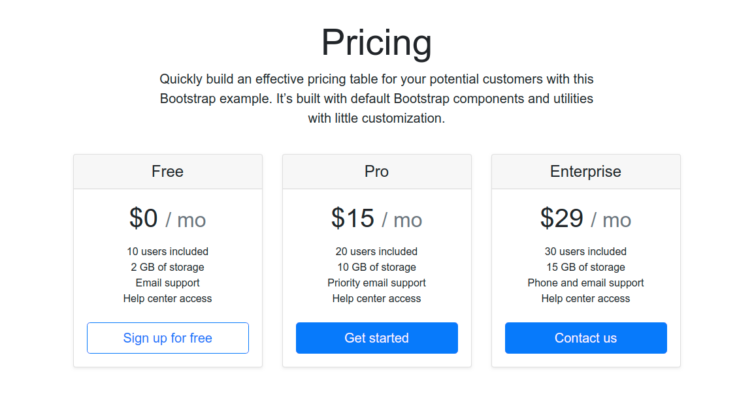
Front-end programavimas panaudojant HTML / CSS / Bootstrap
Užduotis nr. 1
Twitter Bootstrap praktika.
Naudodami Twitter Bootstrap 5, atkurkite šį dizainą.

Slide 6
Naudinga informacija
Front-end programavimas panaudojant HTML / CSS / Bootstrap
Bootstrap 5
https://getbootstrap.com/docs/5.0/getting-started/introduction/
Bootstrap 4
https://getbootstrap.com/docs/4.5/getting-started/introduction/

